Slide 1
Mobile project Business Watchtower
Using Flutter, the one framework to rule them all
Made by: Timo H. Jarko M. Miikka S. Teemu S.

Slide 2
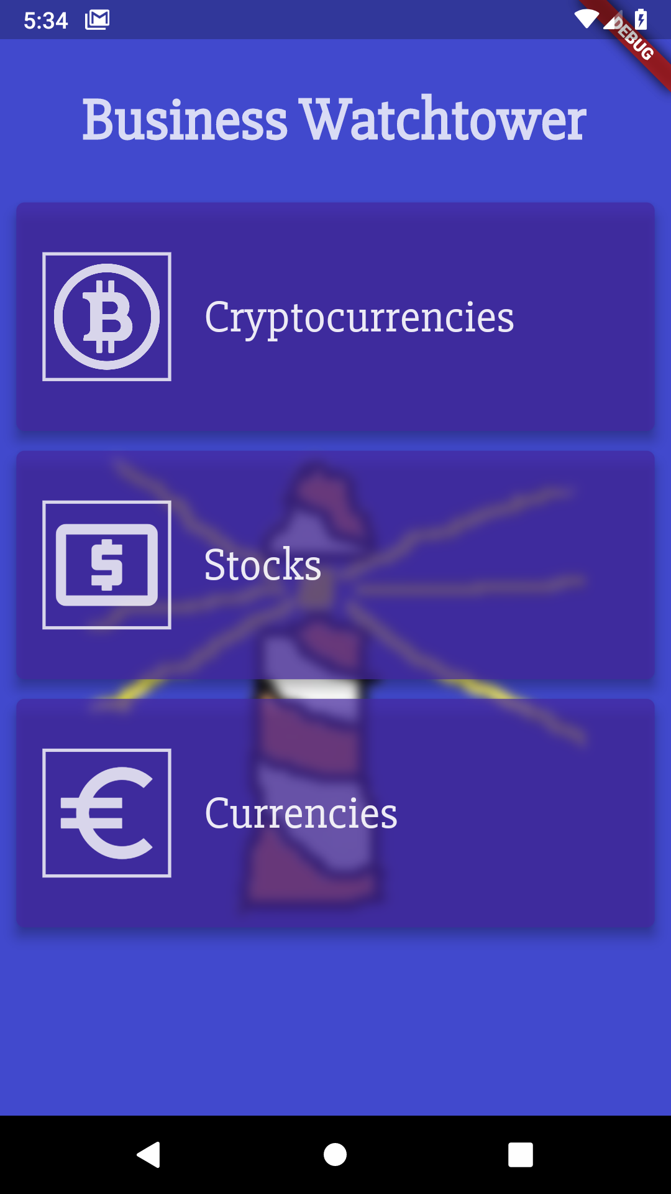

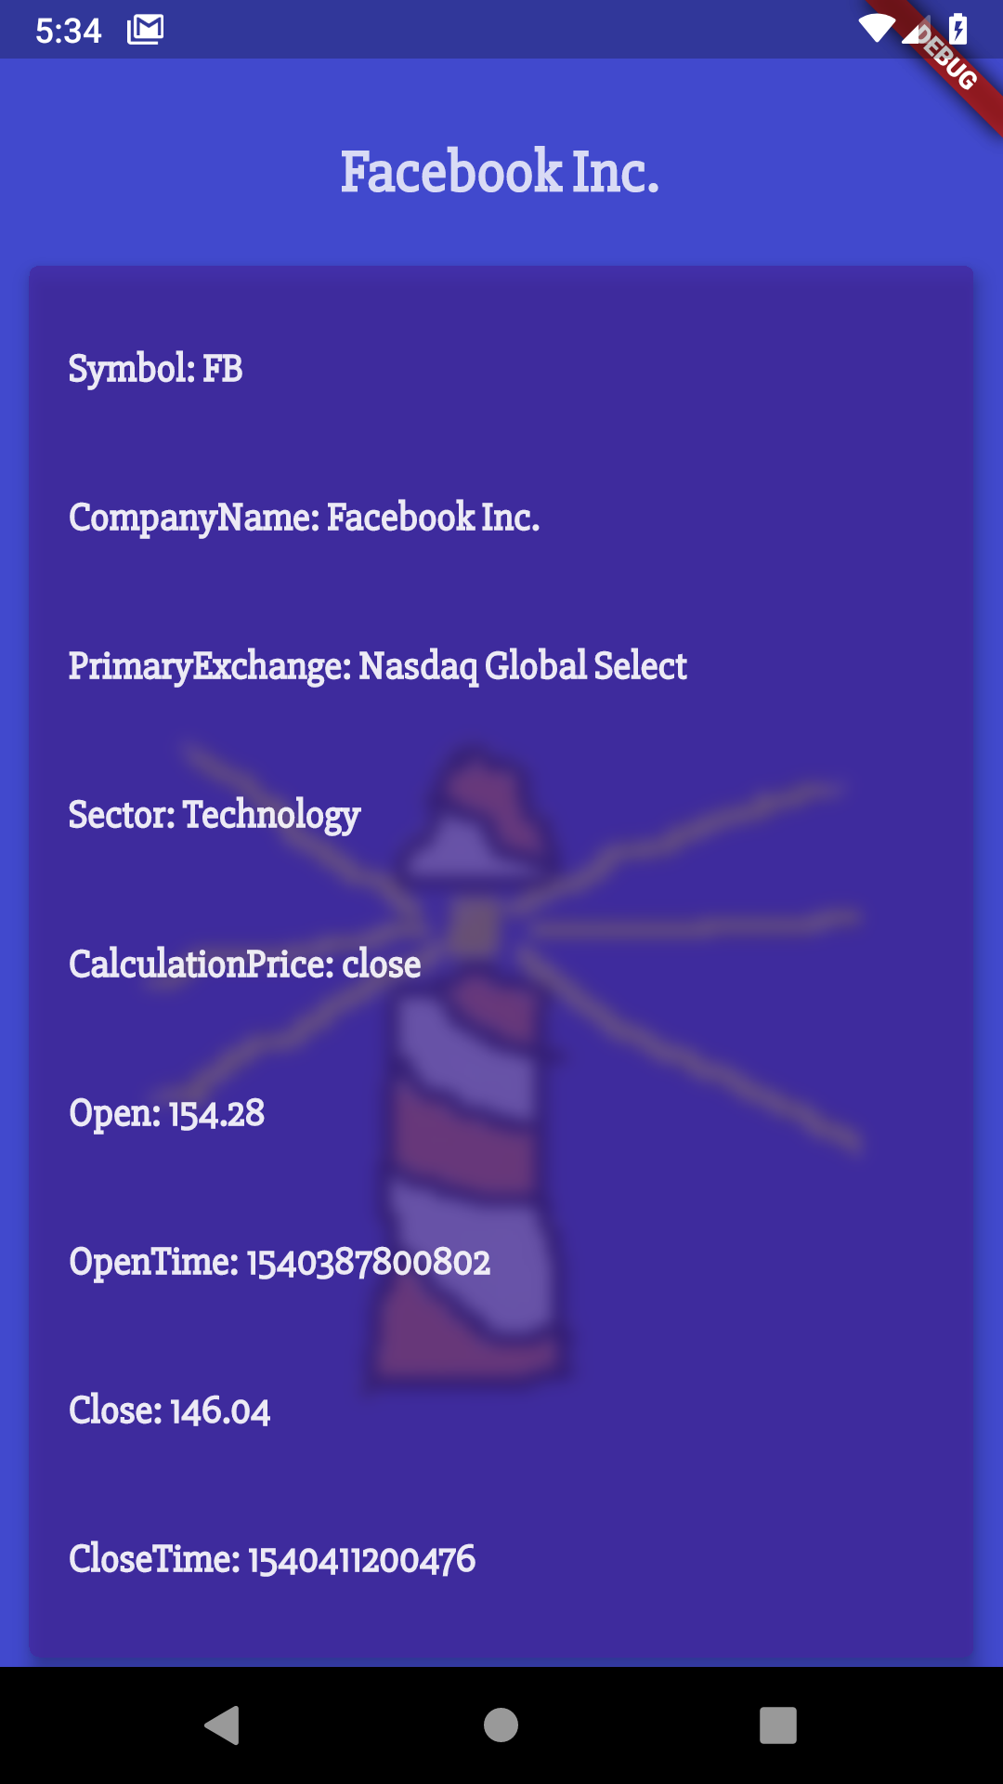
Lähtökohdat
Jatkumoa Mobile Application –kurssin tutkielmalle Flutter:ista
Notes:
Jarko
Flutter Googlen kehittämä Open Source Cross Platform framework
Edellisessä versiossa esitettävät osakkeet oli kovakoodattu, joten käyttäjällä ei ollut mitään mahdollisuutta vaikuttaa mitä tietoja katselee
Haluttiin parantaa olemassa olevia toimintoja ja lisätä uusia, joista lisää seuraavassa diassa

Slide 3
Tavoitteina
Sovelluksesta salonkikelpoisempi ulkonäön että käytettävyyden osalta
Kuvaaja kuvaamaan yksittäisen osakkeen pidempiaikaista kehitystä
Etsimistoiminto osakkeille
Suosimismahdollisuus
Koodin parannuksia
Notes:
Miikka
Ulkonäkö lähemmäksi julkaisukelpoista tilannetta
Käytettävyyttä tarkoitus lisätä, lisäämällä navigaationäppäimet jokaiseen näkymään
Teemu
Chart/kuvaajat osakkeille
Jarko
Etsimistoiminto osakkeille, koska eri osakkeita API:sta saatavilla yli 9000kpl -> toudella hidas, jos kaikki ladataan, sekä hirveä käyttää
Suosikkien täytyy säilyä siirtymien/avausten välillä
Timo
Koodi luettavammaksi ja duplikaattikoodin sekä kovakoodattujen arvojen poistoa

Slide 4
Onnistumiset
Ulkoasupäivitykset toteutettu
Käytettävyyttä hiottu
Osakkeiden etsintä ja valinta toimii
Suosikkijärjestelmä pelittää (osakkeilla)
Kuvaaja kuvaa osakkeen kahden vuoden muutosta
Koodia paranneltu…
Notes:
Teemu:
Kuvaajat
Miikka:
Ulkoasupäivitykset
Timo:
Käytettävyys:
Widgetit päivitetty pääosin statefuleiksi -> muutokset näkyvät sovelluksessa heti, eikä näkymän manuaalisen päivityksen jälkeen
Navigointi eri näkymiin näkyvissä useimmissa näkymissä (ei etsintänäkymässä tai yksityiskohtaisten osaketietojen näkymässä)
Koodi:
Luokkaperintä saatu toimimaan eri näkymien väleillä -> vähemmän duplikaattikoodia
Kovakoodattuja arvoja siistitty pois tai muutettu globaaleiksi vakioiksi
Koodin toimivuutta paranneltu (lisätty tarkastuksia, vähennetty liki-duplikaattifunktioita)
Jarko:
Etsintä:
Toimii ulkoisen kirjaston varassa, josta kivasti puuttuu kaikki dokumentaatio
Suosikit:
Toimii loisteliaasti
Alkuruudulla valitut suosikit, jotta käyttäjä voi nopeasti katsoa tärkeimpien osakkeiden nykytilanteen

Slide 5
Haasteet
… ja koodia myös sotkettu
Jatkuvasti päivittyvä Flutter-framework
Jatkuvasti päivittyvät kolmannen osapuolen kirjastot
Asset-järjestelmän kankeus
Dokumentoinnin vajavuus/epäselvyys
Jatkuva Container:iin kääriminen
Notes:
Miikka:
Avaudu asset-järjestelmästä (pubspec.yaml –kauheus)
Timo:
Koodikannan turvotessa ja monimutkaisuuden lisääntyessä, ovat duplikaattikoodi ja kovakoodatut arvot jälleen nostaneet rumia päitään.
Jatkuvasti päivittyvä Flutter
Teemu:
Autosearch:in ja kuvaajien kanssa varsinkin, dokumentointi todella vajavaista
Jarko:
Liki kaikki elementit joiden ulkonäköä haluaa säätää, piti erikseen kääriä Container:iin
Jatkuvasti päivittyvät kolmannen osapuolen kirjastot

